Slide 1
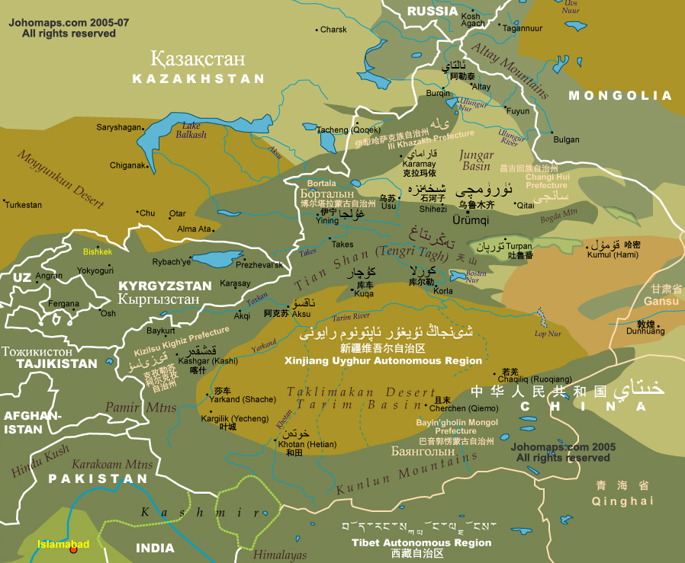
Doğu Türkistan’ın Jeopolitik, Jeostratejik ve Jeoenerji Önemi: Çin’in Doğu Türkistan Politikası

Slide 2
Tarihte Çin’in Orta Asya’ya yayılması için köprü ve sınır mahiyetinde olan Doğu Türkistan bölgesi, bugün askerî savunma, ülke güvenliği, ekonomik kalkınma, petrol ile doğalgaz ve diğer yer üstü ve yer altı zenginlikleriyle yine stratejik önemini korumaktadır.
Doğu Türkistan’ın bu stratejik özelliği, Çin için ne derecede önemli ise, Çin’in jeopolitik rakipleri veya düşmanları için de o kadar önem arz etmektedir.
Çin Halk Cumhuriyeti’nin “yumuşak karnı” olan bu bölgede herhangi bir istikrarsız durumun meydana gelmesi Çin’in geleceğini derinden etkileyebilmektedir.
Özelikle Çin’in süper gücün temelini oluşturacak Yeni İpek Yolu (Bir Kuşak ve Bir Yol) stratejisinin kaderini belirlemektedir.
Doğu Türkistan, Çin’in milli çıkarlarının karşılanması, özellikle ulusal güvenlik ve milli kalkınma, nihayet süper güç olma sürecinde kilit rolü üstleneceği açısından Çin için vazgeçilmezdir…

Slide 3
Çin’in Siyasal Kültüründeki Ötekileştirme Anlayışı

Slide 4
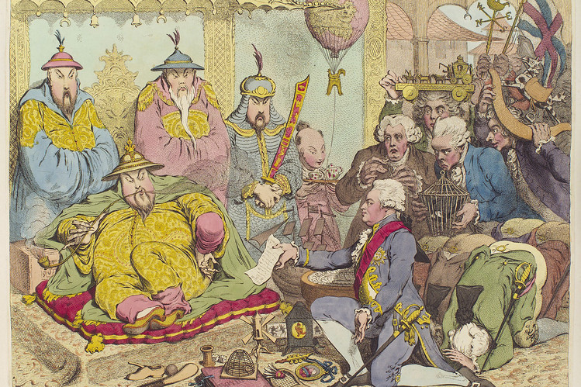
Tarihte Çin’in Yeryüzü Düzeni ve Haraç Sistemi yönetim anlayışı, Çin’e dünyanın merkezindeki ülke (Sinocentrism) sistetüsünü kazandırmıştır
Çinliler kendilerine yeryüzün merkezindeki seçilmiş halk olarak bakmaktaydı ve etrafındaki toplulukları ise barbar olarak tanımlamaktadır.
Bu anlayış birçok eski imparatorluklarda vardır, ancak Çin’in bu anlayışında kendisi dışındakileri ötekileştirerek ayrımcılık, aşağılama ve küçümseme bakışını da yaratmıştı.
Çin’in bu bakışına göre, Çin’in siyasal kültürünü ve yaşam tarzını kabul edenler Çinli sayılır, aksin ise barbar sayılır.
Çinlilere göre, «bizden olmayanların yüreği farklıdır».
Cumhuriyet kurulduktan sonra imparatorluğun topraklarına ve topluluklarına varis oldu ve ulus devlet gereği ile Çinli olmayan toplulukları Çinlileştirme çabası başlamıştır, genelde asimile politikasını sürdürmektedir…
孔子作《春秋》曰：「夷狄入中國，則中國之，中國入夷狄，則夷狄之」韩愈《原道》
史佚之《志》有之，曰： “非我族類，其心必異』《左傳·成公四年》
“子曰：夷狄之有君，不如諸夏之亡也』《論語‧八佾》之五
“不以中國從夷狄也』 《春秋谷梁传》襄公十年
“不使夷狄之民，加乎中國之君也』 《春秋穀梁傳》襄公七年
“內其國而外諸夏，內諸夏而外夷狄』 《春秋公羊傳∙成公十五年》
管敬仲言于齊侯曰：“戎狄豺狼，不可厭也。諸夏親暱，不可棄也 』《春秋左傳》魯閔公元年(前661年)

Slide 5
Stratejik Konumu
Stratejik konumunda olan bir toprak, bazen ıstırap çekmenin nedeni olmaktadır

Slide 6
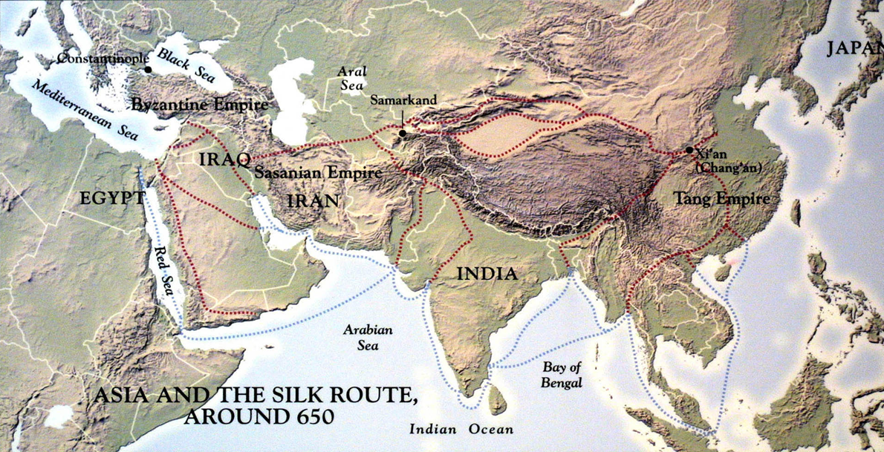
Tarihsel bir tespit
Doğu Türkistan, İpekyolu’nun göbeğindedir, Doğu-Batı kültürlerinin buluştuğu bölgedir.
Avrasya Medeniyetlerin kesişen alanı ve büyük güçlerin mücadele sahası idi.

Slide 7
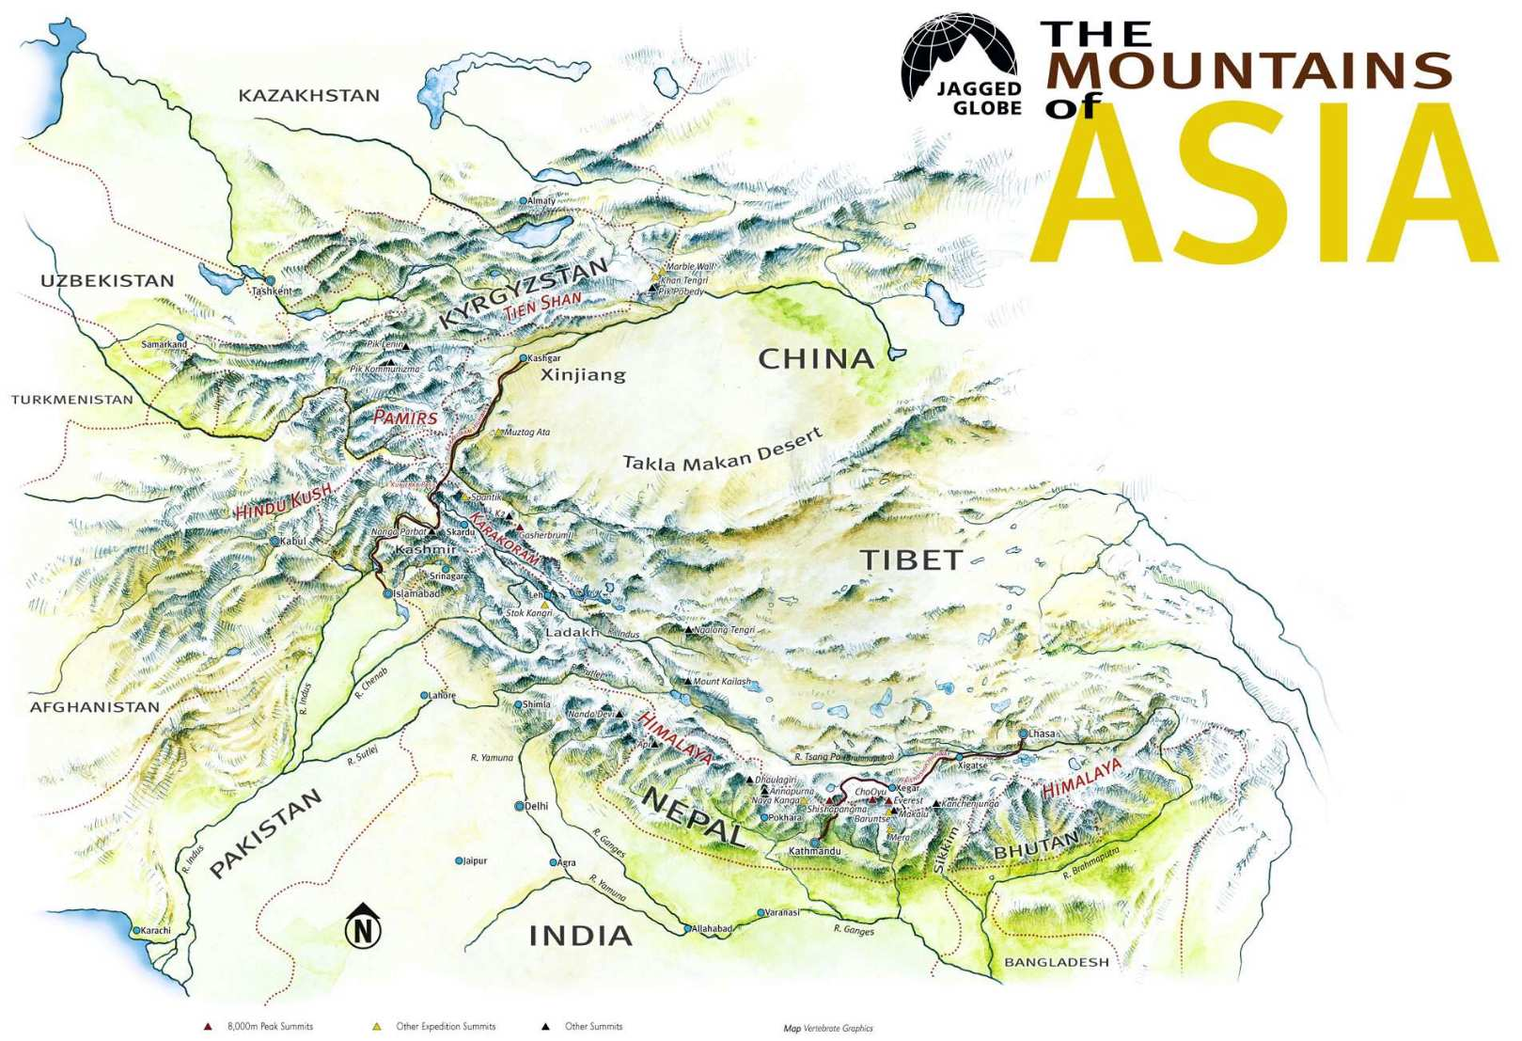
Jeostratejik Konumu
Bölge, üç tarafı dağlarla (Altay, Tanrı ve Kunlun) kuşatılmıştır. Bu durum güvenliğin tehdit edilmesine karşı doğal koruma rolünü icra etmektedir.
Çin’in kuzeybatı bölgesinin güvenliği için vazgeçilmez bir konumdadır.
Doğu Türkistan’ı işgal eden Mançu İmparatorluğu komutanı Zuo Zongtang bu konumu kastederek: Doğu Türkistan’a önem verilmesi Moğolistan’ın korunmasıdır, Moğolistan’a önem verilmesi Pekin’in korunmasıdır.

Slide 8
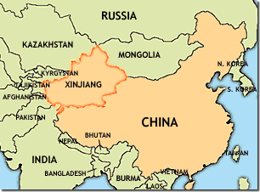
Jeopolitik Önemi
Asya’nın tam ortasında yer alan ve 1,68 milyon kare büyüklüğüyle bütün Çin toprağının 1/6 ’sını oluşturan Doğu Türkistan bölgesi, Gan-su ve Qing-hai eyaleti, Moğolistan, Rusya, Kazakistan, Kırgızistan, Tacikistan, Afganistan, Pakistan, Hindistan ve Tibet gibi topluluk ve ülkelerle ortak sınırı paylaşmaktadır.
Doğu Türkistan’ın yabancı ülkelerle olan sınırın uzunluğu Çin sınırının toplamının 1/4’ini teşkil etmekte ve Doğu Türkistan, Çin’in 14 sınır komşusunun 8 ile hemhuduttur.

Slide 9
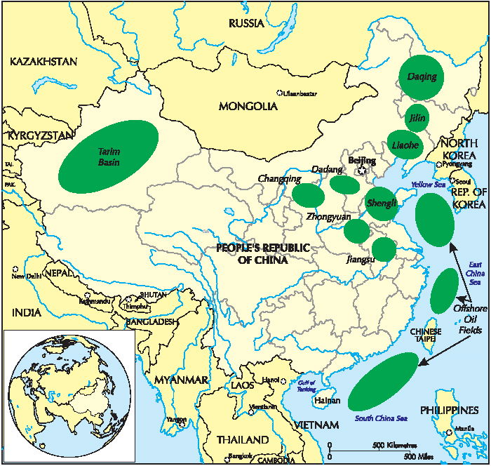
Jeoenerji Önemi:
Bölgede petrol rezervi 30 milyar ton olup Çin’in toplam rezervinin %30’u oluşturmaktadır.
Doğalgaz rezervi 10.3 trilyon metreküp olup Çin’in toplam rezervin %34’ü oluşturmaktadır.
Kömür rezervi 2.19 trilyon ton olup Çin’in toplamının %40’ı oluşturmakta ve 1. sıradadır.
Rüzgar enerjisi kaynak rezervi 890 milyon kw olup Çin’in toplam rüzgar enerjisinin %20.4’ü oluşturmaktadır.
Fototermal kaynakları da zengindir, yıllık toplam güneşlenme süresi 2550-3500 saat olup bütün Çin’de 2. sıradadır.

Slide 10
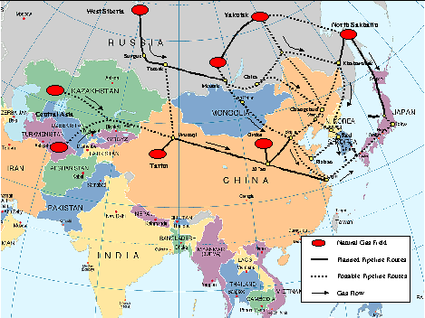
Doğu Türkistan, Orta Asya ile Rusya enerjilerinin Çin’e ulaştırma için inşa ettiği enerji boru hatlarını geçiş noktasıdır.
Doğu Türkistan’da meydana gelebilecek herhangi istikrarsızlık bir durum, Çin’in bu boru hatları tehdit altına girebilir, enerji ihtiyacını sekteye uğratabilir.

Slide 11
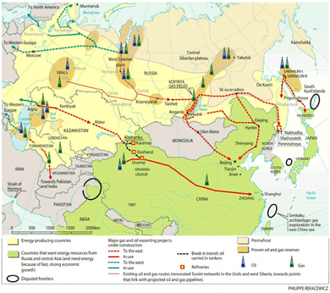
Doğu Türkistan, Asya enerji üsleri ve boru hatları ve tedarik ülkelerle tüketen ülkeleri bağlayan bir bölgedir

Slide 12
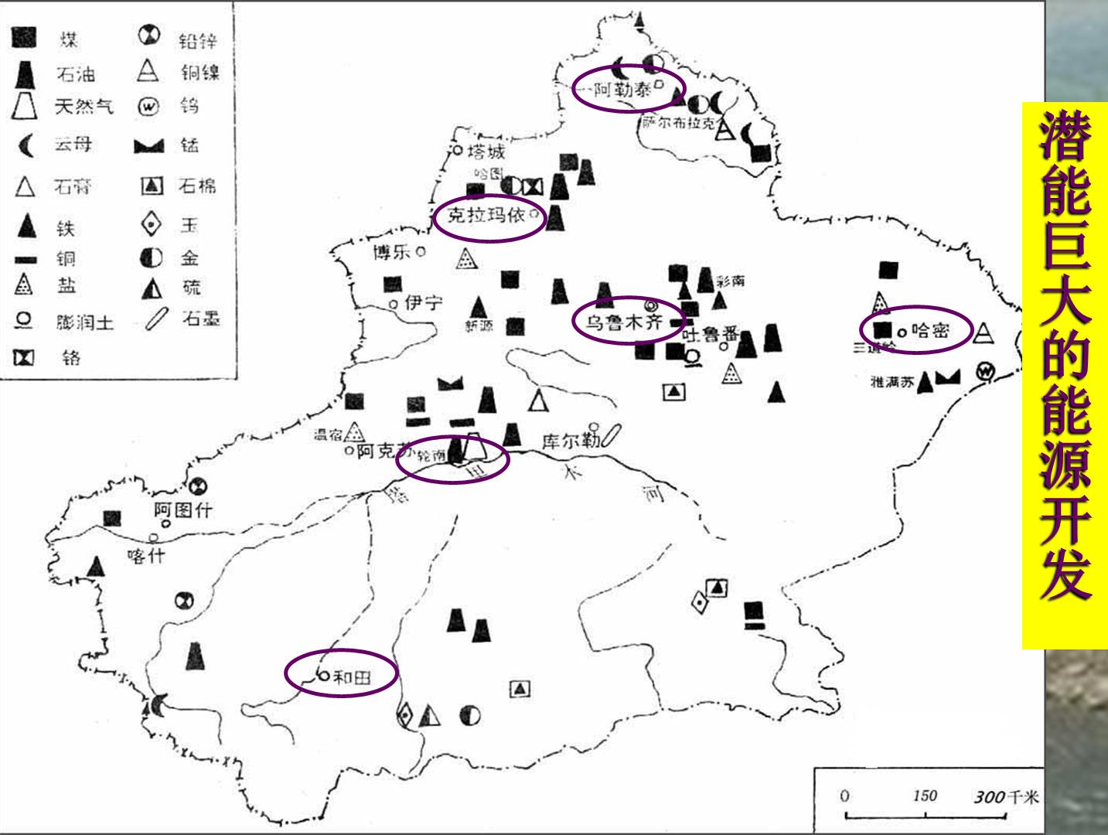
Maden Kaynakları Zengin
Bölgede keşfedilen maden 138 çeşit olup bütün Çin’in (171 çeşit) bilinen madenlerinin %80.7’sini oluşturmakta ve Çin’in 2. sırada yer almaktadır.
Altın (500 ton), yeşim taşı ve diğer değerli taşlar da zengindir.
Bakır rezervi 9.07 milyon ton olup Çin’in toplam rezervinin %9.2’sini teşkil etmekte ve Çin’in 4. sıradadır.
Uranyum rezervi Çin’in toplamının %30’zu oluşturmaktadır
Kurşun ve çinko kaynakları Çin’in bütün rezervin 4. sıradadır.
Pamuk üretimi 4.082 milyon ton olup Çin’in bütün üretimin %74’ü oluşturmaktadır.
Çin’de 2. büyüklükte yayla ve kuzeybatı bölgelerin en büyük ormanı

Slide 13
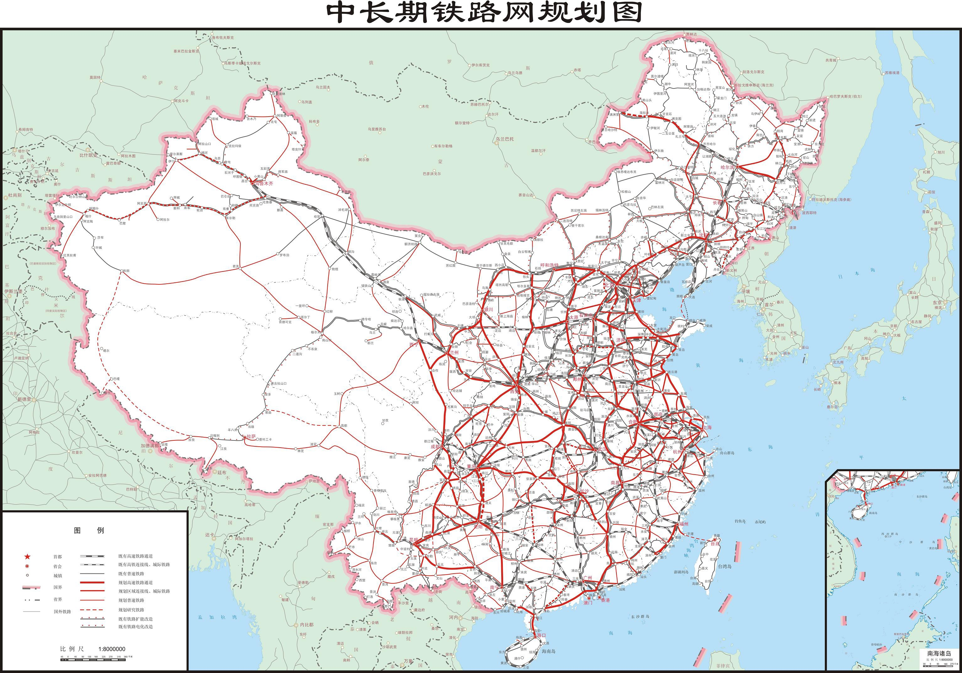
Doğu Türkistan, Çin’in orta ve uzun vadeli demiryolu planında batıya açılan yolun boğazı konumundadır.…

Slide 14
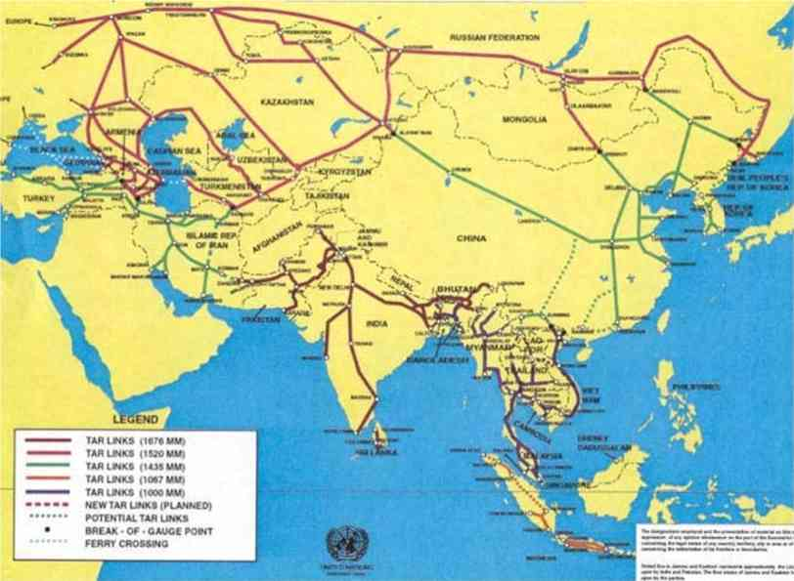
Doğu Türkistan, Asya karayolu trafiğini bağlayan bir bölgedir.

Slide 15
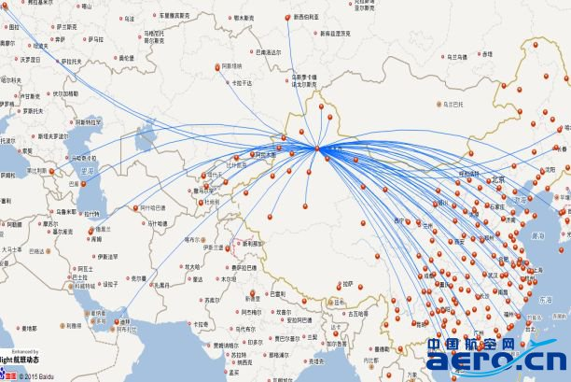
Doğu Türkistan, Çin’in batıya açılan havayollarında stratejik konuma sahiptir.

Slide 16
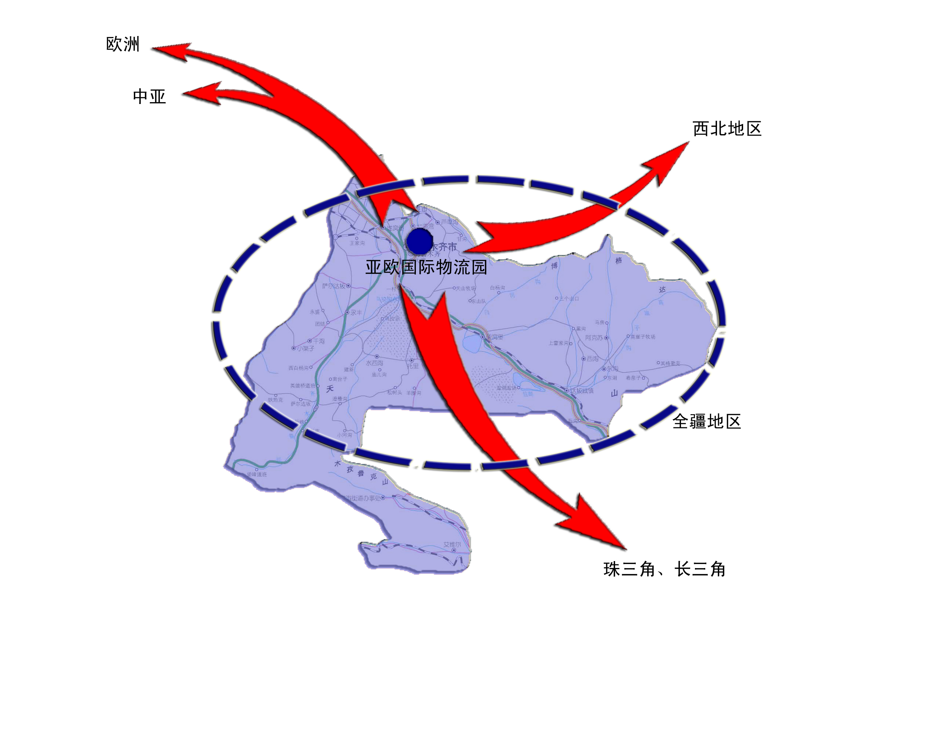
Çin, Doğu Türkistan’ı Avrasya’nın insan akışı, üretim malların dağıtımı ve lojistik merkezi yapma planı vardır
Çin, Doğu Türkistan’ı Orta Asya ile Güney Asya’nın çekim merkezine dönüştürmeye çalışmaktadır
Urumçi ve Kaşgar’da Airport City kurma hedefi var

Slide 17
Türk-İslam Dünyasının Doğu Mekanı

Slide 18
Doğu Türkistan dahil komşu ülkelerinin çoğu Müslüman ve Türk halkıdır. Bazıları ise ortak tarih ve kültürü paylaşan etnik gruplardır. Bölge halkının bir kısmı sınır ötesinde yaşamaktadırlar, yani siyasî sınırın her iki tarafında aynı halklar bulunmaktadır.
Doğu Türkistan’ın siyasî yönetimi Pekin’e bağlı olmasına rağmen, etnik menşei, tarih, kültür, dinî ve diğer örf-âdetleri açısından Doğu Türkistan halkı Orta Asya halklarıyla bir bütündür.

Slide 19
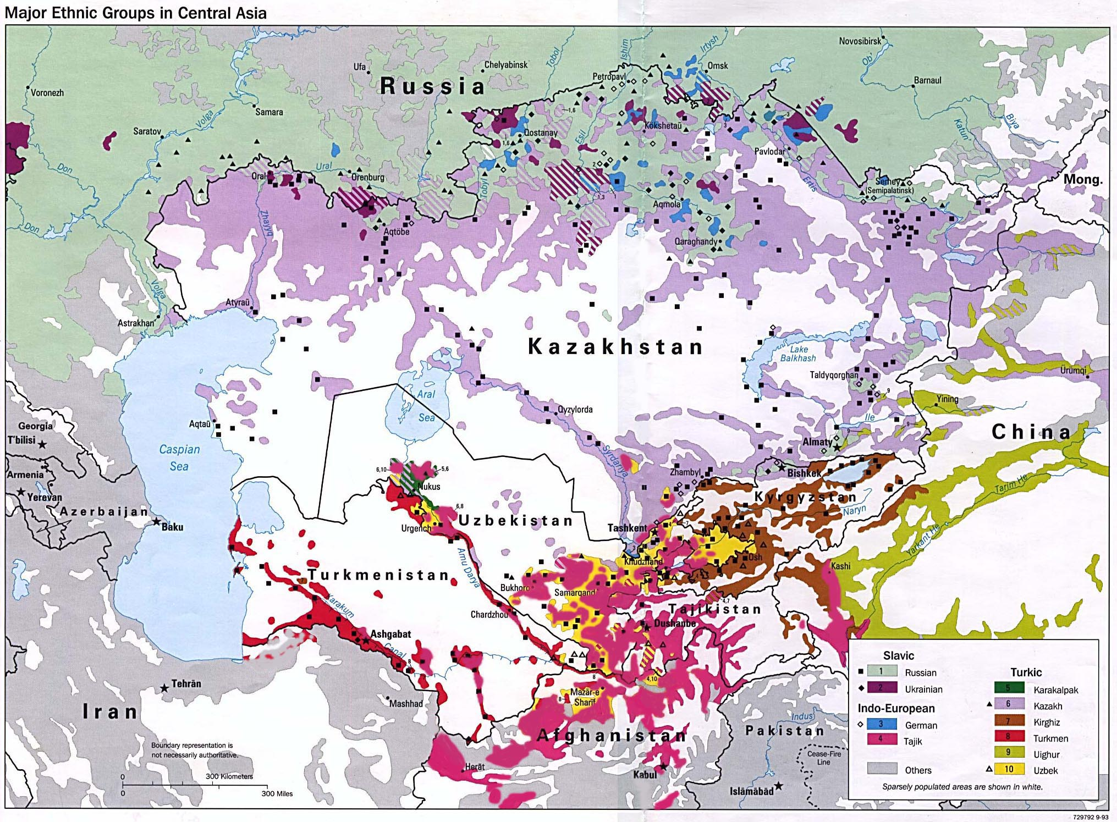
Doğu Türkistan ile Orta Asya halklar arasında “yüz ve astar” ilişkisi mevcuttur. Bu nedenle Orta Asya ya da Doğu Türkistan’da meydana gelen herhangi bir olayın karşılıklı olarak birbirini etkilemiş olduğu görünmektedir.
Pekin hükümeti, Orta Asya Türk devletlerinin Doğu Türkistan ve Uygur sorunundan uzak kalması ve desteklememesini istemektedir. Terörizm ile mücadeleyi araç olarak kullanmakta ve bölge ülkelerle işbirliği zemini oluşturmaktadır.
Doğu Türkistan ve Uygur meselesinden dolayı Çin daha çok Orta Asya ülkelere muhtaç duymaktadır, söz konusu mesele de Orta Asya ülkeleri Çin’e karşı bir korunma duvarı rolünü oynamaktadır.

Slide 20
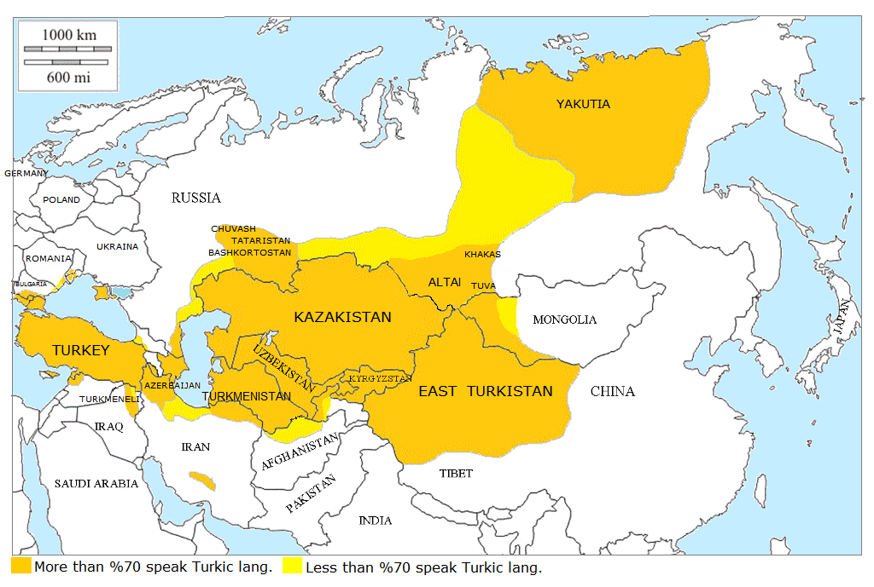
Doğu Türkistan, Türklerin anayurdudur, İslamiyet öncesi ve İslam’a girme sürecine kadar Türklerin medeniyeti bu topraklarda saklanmıştır.
Çin literatüründe «Türkler» kavramı olmadığı için Uygurları, hatta Doğu Türkistan’da yaşamakta olan Kazaklar, Kırgızlar, Özbekler ve Tatarları Türkler kategorisine sokmamaktadır.
Ayrıca Türkiye Türkleri Batı Gök Türklerin neslinde olduğu kanaatinden dolayı Uygurları Türkiye halkı ile ayrı bakmaktadır…

Slide 21
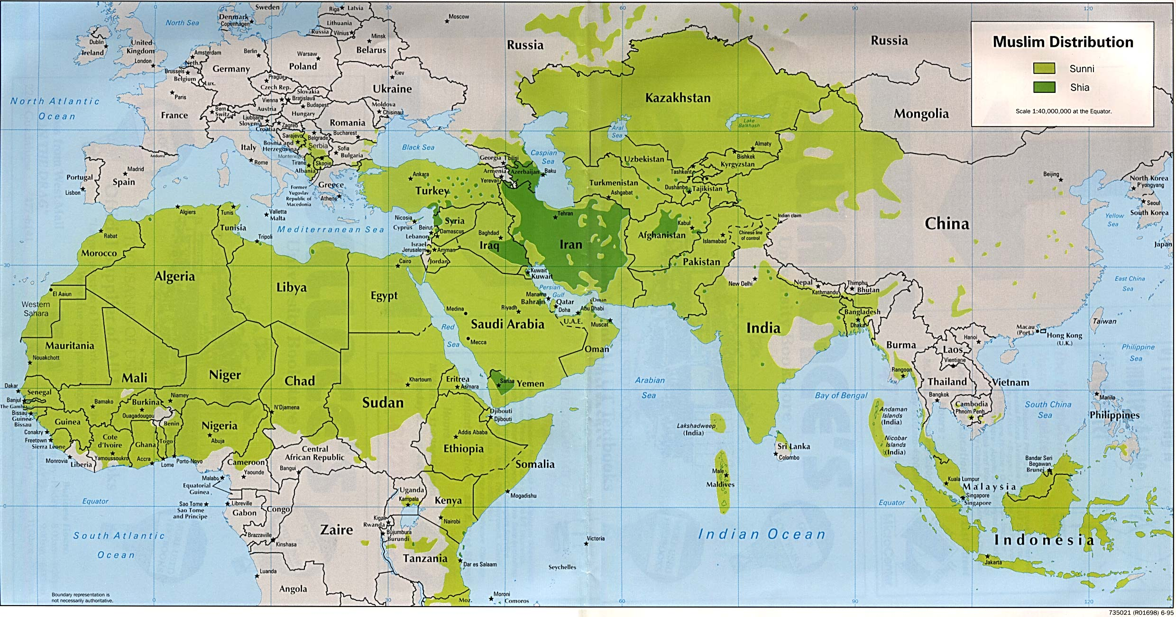
Doğu Türkistan, Türk halkının kitlesel İslam’ı kabul eden Karahanlıların başkenti Kaşgar’ın bulunduğu zemindir.
Doğu Türkistan İslam dünyasının en doğudaki toprağıdır, aynı şekilde İslam dünyasının bir parçasıdır.
Doğu Türkistan’ın Türk ve İslam dünyasının bir parçası olma gerçeği Çin’in söz konusu toprağın Çin’den kopabilme endişesini yaratmaktadır.

Slide 22
Çin tarafı Uygur ayrılıkçı hareketinin ideolojik kaynağını Pan İslamizm ve Pan Türkizm olarak tanımlamaktadır (Sovyet siyasetinden etkilendiği aşikar)
Bu nedenle Doğu Türkistan’da bu iki fikirden arındırmak için baskıcı tedbir almaktadır:
Uygurların tarihinde Türklerle alakası olmadığı aksine çatışma ve savaşlar yaşanmıştı (Türkoloji kelimesi hassas bir sözcüktür)
Türkler kavramı sadece emperyalistlerin uydurduğu bir terimdir, amacı Çin’i bölmektedir. (19. yüzyılda Çinliler Türkistan kelimesini Türkiyeistan 土耳其斯坦 ve Doğu Türkistan’ı Doğu Türkiyeistan 東土耳其斯坦 olarak tercüme etmişti, ancak bugünkü Çinliler bu yanlış çevirmesine bakmadan Türkiye’nin hem Türkistan’da hem de Doğu Türkistan’da gayri niyetleri olduğu tespitinde bulunmaktadır)
İslam’ı Çinleştirme 伊斯蘭中國化, İslam medeniyeti ve kültürünü Araplıktan arındırma 去阿拉伯化 politikasını uygulamakta ve Uygur Müslümanları İslam’dan uzaklaştırmak için her türlü tedbir ve uygulamaları yasallaştırmaktadır

